Slide 1

2022秋期中概统复习课
主讲人：王晗
物理系 应用物理学 本科
电子系 电子科学与技术 硕士在读

Slide 2
周五复习课 Outline
概统重点难点讲解（附例题）
框架梳理（偏基础）
针对性答疑（根据问卷收集结果）

Slide 3

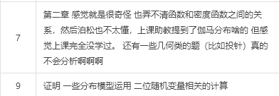

周日复习课 Outline
第一章
第二章
第三章
Notes:
平心静气，一次性过掉所有知识点。不听歌不分心，速战速决。先对照课件在纸上写，再整理到PPT上，最后根据自己的笔记本补充关键点。

Slide 4
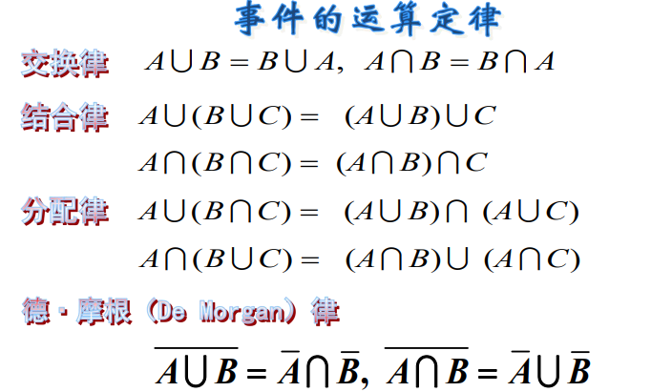

基本概念
1.样本空间
公式不用记，画韦恩图都能搞定
Notes:
导师说过，听pre听着无聊的同学可以思考presentation的技巧

Slide 5

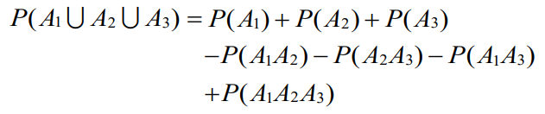
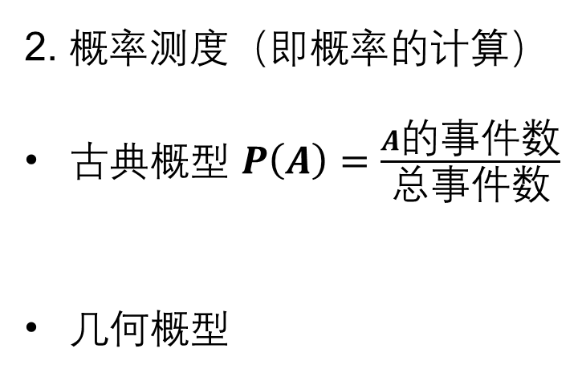
基本概念
2. 概率测度（即概率的计算）
古典概型 $P\left(A\right)=\frac{A的事件数}{总事件数}$
几何概型
补充：容斥原理

Slide 6

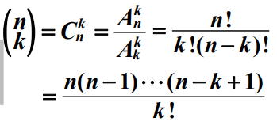
排列 & 组合
排列问题需要考虑排序
组合问题不考虑排序

Slide 7

例题 (考试一般不会考，仅作为兴趣练习)
题目来源：黄冈中学习题课
Notes:
补充黄冈中学例题，考试不考，只作为兴趣。

Slide 8

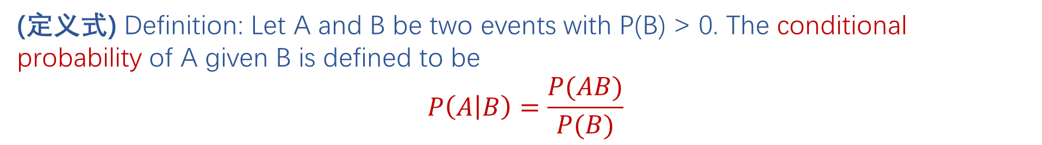
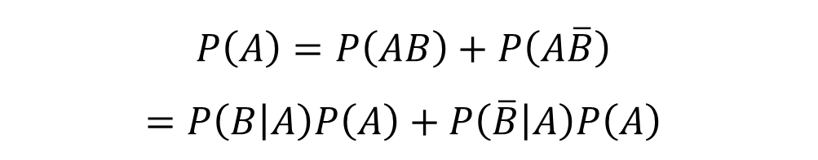
条件概率 (Conditional Probability)
(定义式) Definition: Let A and B be two events with P(B) > 0. The conditional probability of A given B is defined to be
$$P\left(A | B\right)=\frac{P(AB)}{P(B)}$$
公式1
$$P\left(AB\right)=P\left(B | A\right)P\left(A\right)$$
$$=P\left(A | B\right)P\left(B\right)$$
跟上面是同一个公式，不用记
“A发生且B发生”加上“A发生且B不发生”，包含了“A发生”的所有情况，既不重复也不遗漏
$$P\left(A\right)=P\left(AB\right)+P\left(A\overline{B}\right)$$
$$=P\left(B | A\right)P\left(A\right)+P\left(\overline{B} | A\right)P\left(A\right)$$
公式2

Slide 9
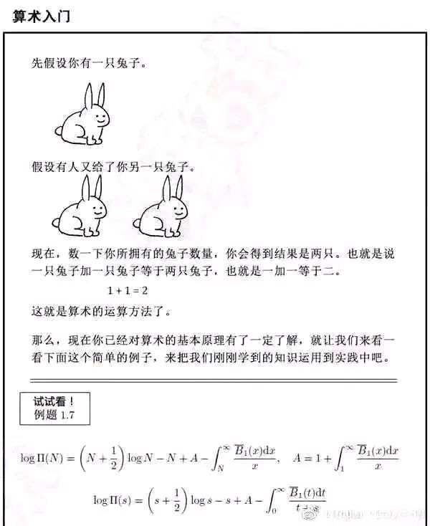
贝叶斯公式 (Bayes’ Rule)
设人群中新冠阳性概率为0.0004。若人为阳性，核酸检测为阳的概率为0.95；若人为阴性，核酸检测为阴性的概率为0.99. 现有一疑似病例核酸结果为阳，那么其确实为阳性的概率为多少？

Slide 10



设人群中新冠阳性概率为0.0004。若人为阳性，核酸检测为阳的概率为0.95；若人为阴性，核酸检测为阴性的概率为0.99. 现有一疑似病例核酸结果为阳，那么其确实为阳性的概率为多少？
翻译条件
设：$A=\{核酸结果为阳\}$
$$C=\{此人实际为阳\}$$
则有： $P\left(A | C\right)=0.95, P\left(\overline{A} | \overline{C}\right)=0.99, P\left(C\right)=0.0004.$
$$P\left(C | A\right)=\frac{P(AC)}{P(A)}=\frac{P(AC)}{P\left(AC\right)+P(A\overline{C})}$$
$$=\frac{P\left(A | C\right)P(C)}{P\left(A | C\right)P\left(C\right)+P\left(A | \overline{C}\right)P(\overline{C})}$$
Bayes’ Rule
贝叶斯公式可以由前面的公式1和公式2很自然地推出来，不需要专门去背
Notes:
讲一讲quiz的故事

Slide 11
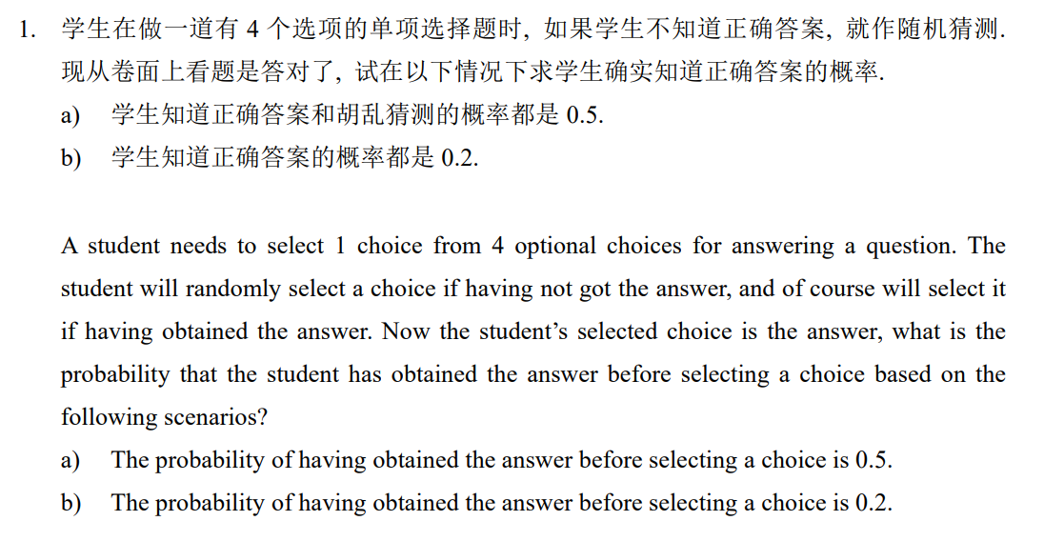
2021秋概统期中考试题

Slide 12
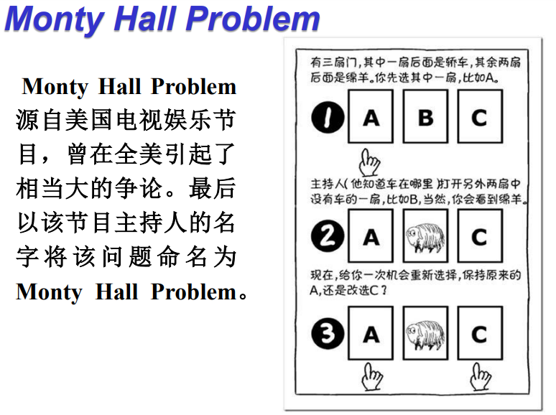

三门问题
翻译题目
事件A为车在A门后面
事件B为你选了A
事件C为主持人选择B
求$P(A|BC)$
“条件”是什么？
Notes:
补充黄冈中学例题，考试不考，只作为兴趣。

Slide 13
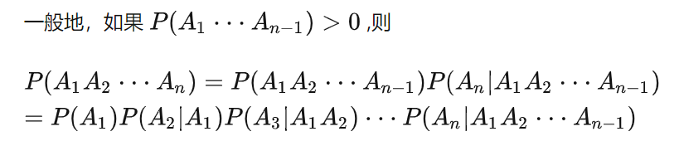

三门问题
翻译题目
事件A为车在A门后面
事件B为你选了A
事件C为主持人选择B
求$P(A|BC)$
“条件”是什么？
Notes:
补充黄冈中学例题，考试不考，只作为兴趣。

Slide 14


独立性 (Independence)
补充概念：不相容 (disjoint)，即不会同时发生
跟独立没什么关系，但课件里放到一起讲了
当$P\left(A\right)>0, P\left(B\right)>0$时，若A与B不相容，则A与B一定不独立
Notes:
补充黄冈中学例题，考试不考，只作为兴趣。

Slide 15
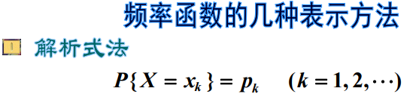
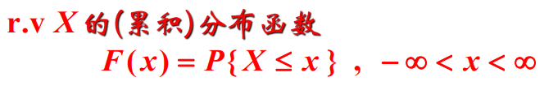
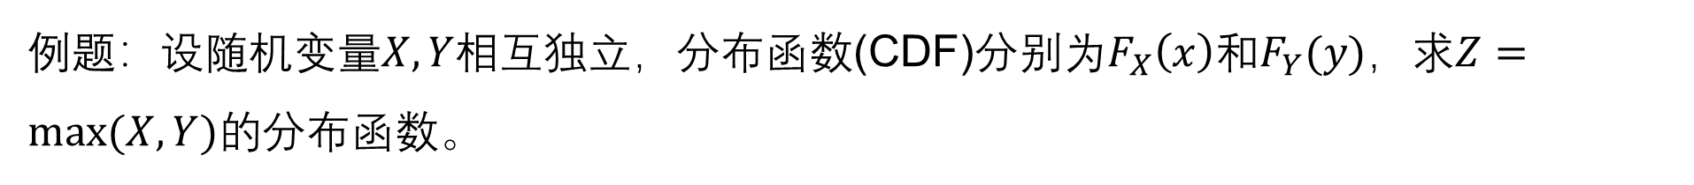
离散变量 & 连续变量，分布函数
离散 (discrete) r. v.
离散 & 连续 (continuous) r. v. 通用
例题：设随机变量$X,Y$相互独立，分布函数(CDF)分别为$F_{X}\left(x\right)和F_{Y}(y)，$求$Z=max⁡(X,Y)的$分布函数。
$$F_{Z}\left(z\right)=P\left\{Z≤z\right\}=P\left\{X≤z,Y≤z\right\}=P\left\{X≤z\right\}∙P\left\{Y≤z\right\}=F_{X}(z)∙F_{Y}(z)$$

Slide 16
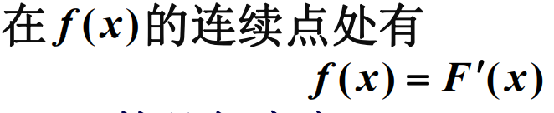
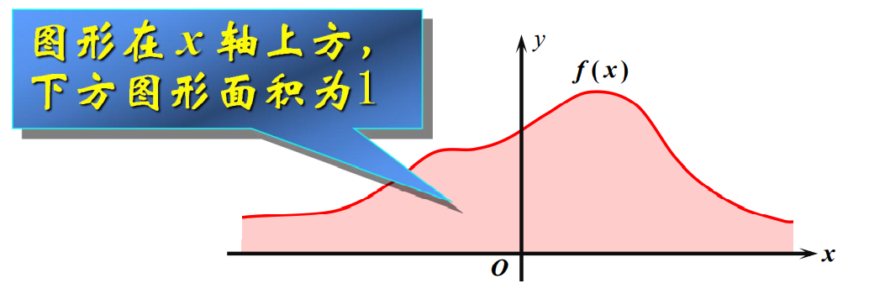


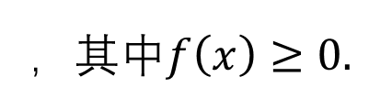
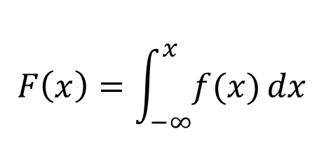
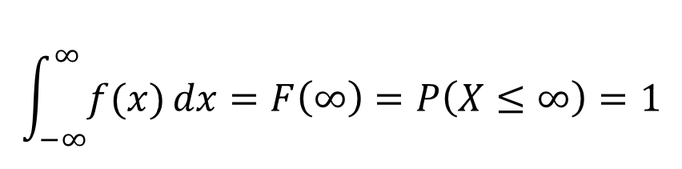
连续分布的函数
$$F\left(x\right)=\int_{−∞}^{x}{f(x)}dx$$
若随机变量$X$的分布函数$F(x)$可表示为：
，其中$f\left(x\right)≥0.$
则称$f(x)为X$的概率密度函数。
(通过微积分的性质可以很容易看出来)
$$\int_{−∞}^{∞}{f(x)}dx=F\left(∞\right)=P\left(X≤∞\right)=1$$

Slide 17
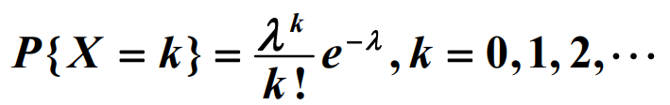
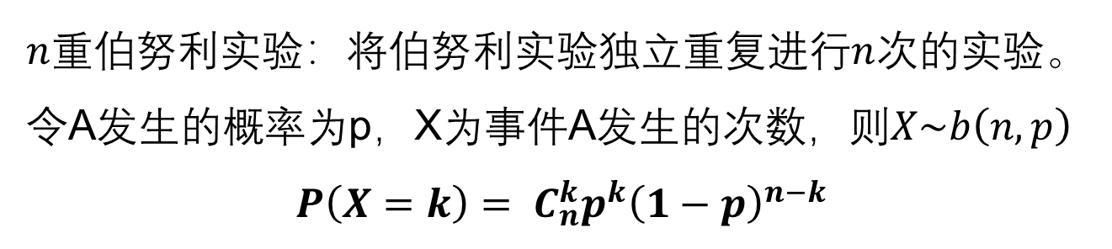


一些典型的分布(1) ——离散变量篇
伯努利分布
伯努利实验：只产生两个结果$A, \overline{A}$ 的实验
$n$重伯努利实验：将伯努利实验独立重复进行$n$次的实验。
令A发生的概率为p，X为事件A发生的次数，则$X\sim b\left(n,p\right)$
$$P\left(X=k\right)= C_{n}^{k}p^{k}{\left(1−p\right)}^{n−k}$$
通过古典概型可得到概率公式
泊松分布 (n非常大，p非常小的n重伯努利分布，趋近于泊松分布)
若$X\sim P(λ)$，则
泊松分布的期望为$λ$，方差为$λ^{2}+λ$（期中不考，期末可能会考）

Slide 18
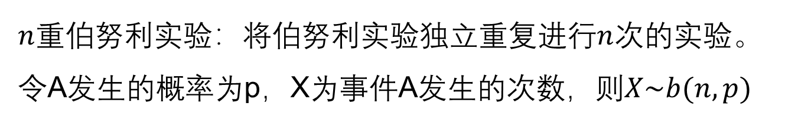

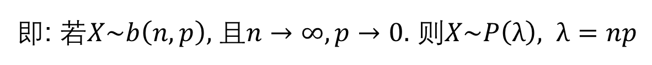
泊松分布与伯努利分布
伯努利实验：只产生两个结果$A, \overline{A}$ 的实验
$n$重伯努利实验：将伯努利实验独立重复进行$n$次的实验。
令A发生的概率为p，X为事件A发生的次数，则$X\sim b(n,p)$
n非常大，p非常小的n重伯努利分布，趋近于泊松分布
即: 若$X\sim b\left(n,p\right),$ 且$n→∞, p→0.$ 则$X\sim P\left(λ\right), λ=np$

Slide 19
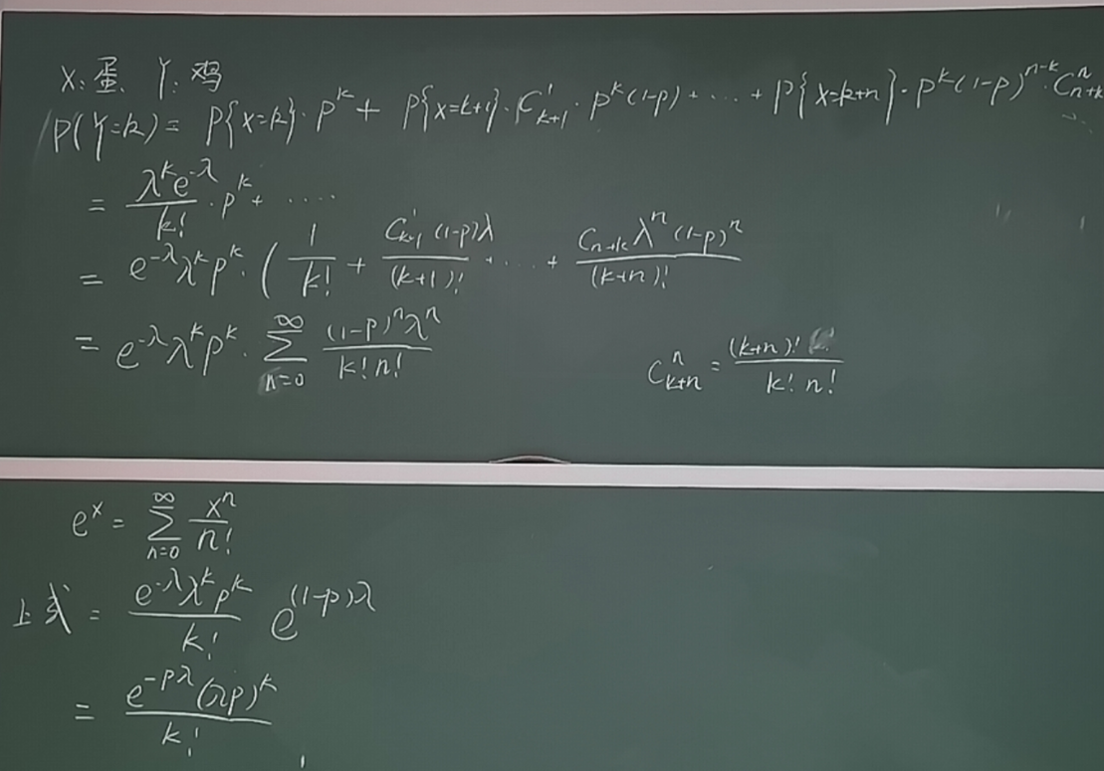
2021秋概统期中考试题

Slide 20

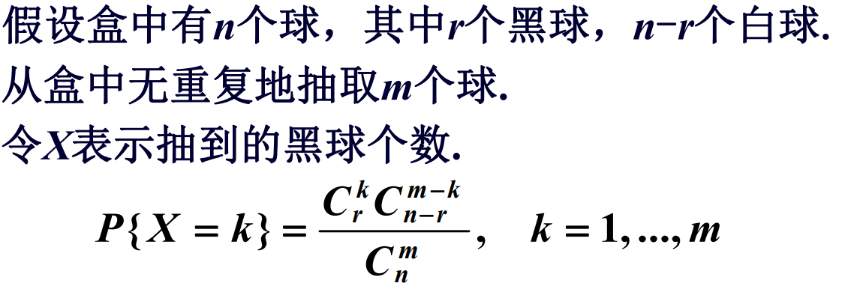
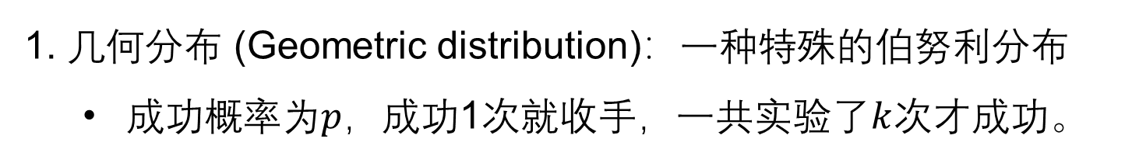
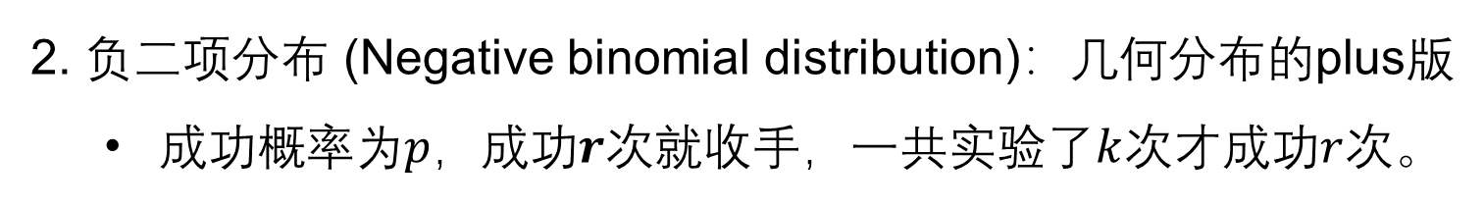
一些不怎么考的分布(1) ——离散变量篇
1. 几何分布 (Geometric distribution)：一种特殊的伯努利分布
成功概率为$p$，成功1次就收手，一共实验了$k$次才成功。
2. 负二项分布 (Negative binomial distribution)：几何分布的plus版
成功概率为$p$，成功$r$次就收手，一共实验了$k$次才成功$r$次。
3. 超几何分布 (hypergeometric distribution)：
高中学过，不多讲了

Slide 21
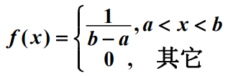


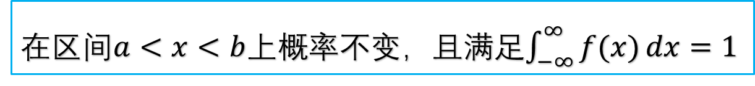
一些典型的分布(2) ——连续变量篇
1. 均匀分布 (Uniform distribution)
在区间$a<x<b$上概率不变，且满足$\int_{−∞}^{∞}{f(x)}dx=1$
2. 指数分布 (Exponential distribution)
容易记错公式？算一算$\int_{0}^{∞}{f(x)}dx$，看是否等于1.

Slide 22
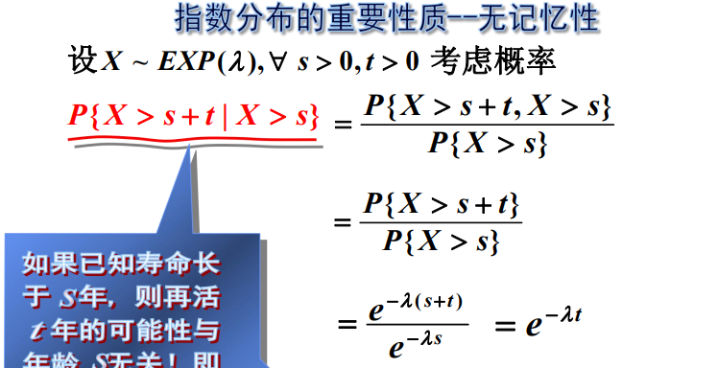
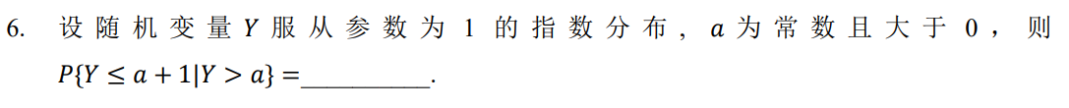
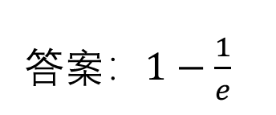
一些典型的分布(2) ——连续变量篇
已经活了s年，再活t年的概率与当前寿命无关
答案：$1−\frac{1}{e}$
同样不建议记结论，有印象即可。大不了花1分钟推一遍公式

Slide 23
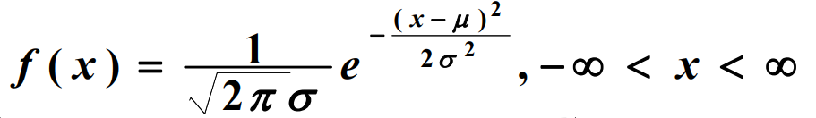
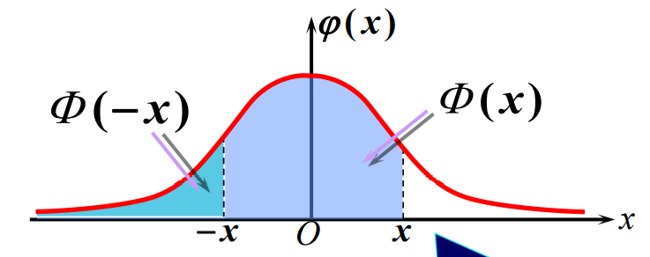
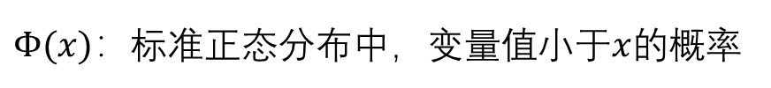
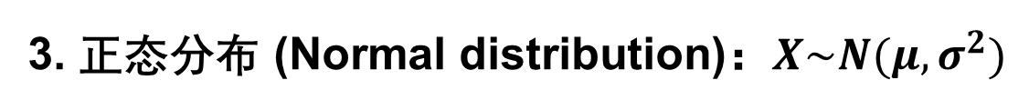
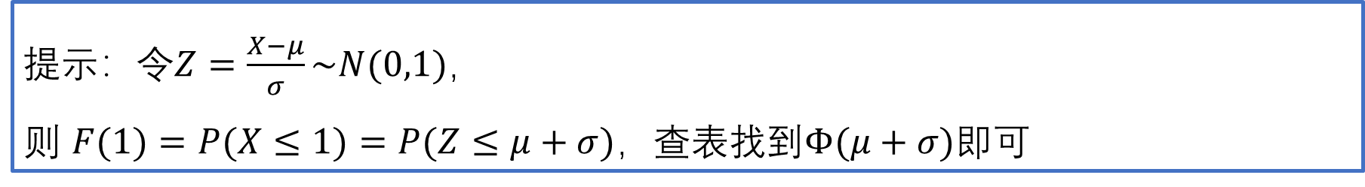
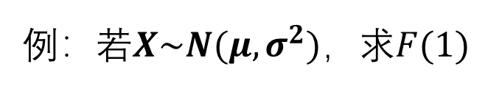
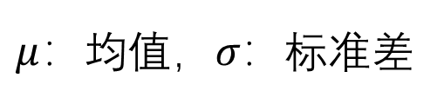
一些典型的分布(2) ——连续变量篇
3. 正态分布 (Normal distribution)：$X\sim N(μ,σ^{2})$
$μ$：均值，$σ：$标准差
例：若$X\sim N(μ,σ^{2})$，求$F(1)$
$Φ(x)：$标准正态分布中，变量值小于$x$的概率
提示：令$Z=\frac{X−μ}{σ}\sim N(0,1)$，
则 $F(1)=P(X≤1)=P(Z≤μ+σ)$，查表找到$Φ(μ+σ)$即可

Slide 24
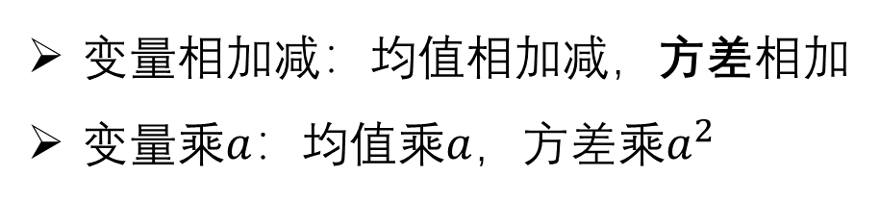
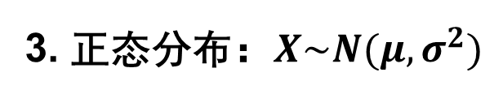
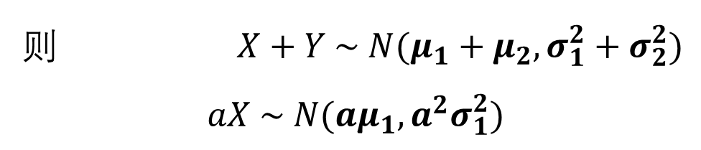
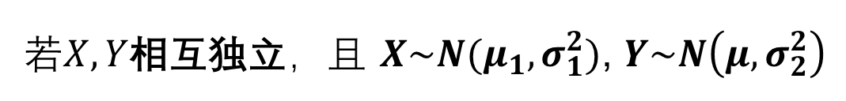
一些典型的分布(2) ——连续变量篇
3. 正态分布：$X\sim N(μ,σ^{2})$
若$X,Y$相互独立，且 $X\sim N(μ_{1},σ_{1}^{2})$, $Y\sim N\left(μ,σ_{2}^{2}\right)$
则 $X+Y \sim N(μ_{1}+μ_{2},σ_{1}^{2}+σ_{2}^{2})$
$$aX \sim N({aμ}_{1},{a^{2}σ}_{1}^{2})$$
变量相加减：均值相加减，方差相加
变量乘$a$：均值乘$a$，方差乘$a^{2}$
（往年期中考试题）

Slide 25
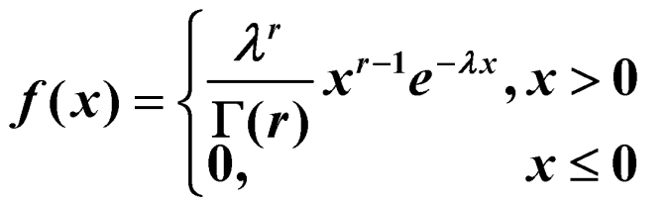
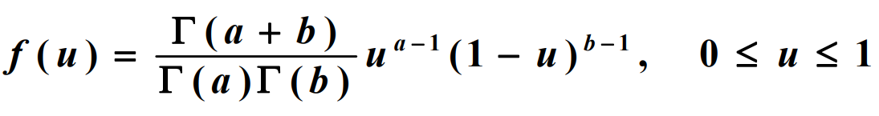
一些不怎么考的分布(2) ——连续变量篇
1. 伽马 (gamma) 分布
2. 贝塔 (beta) 分布 (期中期末都不考，有缘再讲)

Slide 26


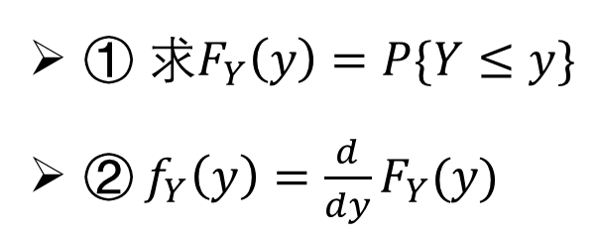

随机变量的函数
问题：设$r.v. X$的概率密度函数为$f_{X}\left(x\right)$，随机变量$Y=g(X)，$求$Y$的概率密度函数$f_{Y}(y)$.
① 求$F_{Y}\left(y\right)=P\{Y≤y\}$
②$f_{Y}\left(y\right)=\frac{d}{dy}F_{Y}(y)$
若$y=g(x)$单调递增且处处可导，则
（自己推一遍）
扎扎实实推公式，避免考试被坑 (比如$g(x)$ 不单调或没有反函数)

Slide 27

二维随机变量的联合分布 (Joint distribution）
随机变量$X,Y$的分布函数，
$$F\left(x,y\right)=P\{X≤x,Y≤y\}$$
若存在函数$f\left(x,y\right)≥0$ ，使得对任意实数$x,y$有，
$$F\left(x,y\right)=\int_{−∞}^{x}{\int_{−∞}^{y}{f\left(x,y\right)dydx} } (∀\left(x,y\right)∈R^{2})$$
$则f(x,y)$ is probability density function(概率密度函数) or the joint probability density (联合概率密度函数) of $X,Y$.

Slide 28
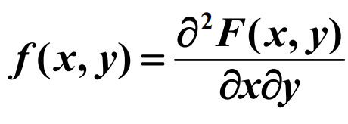





一维
二维
$$F\left(x,y\right)=\int_{−∞}^{x}{\int_{−∞}^{y}{f\left(x,y\right)dydx} }$$
$$F\left(x\right)=\int_{−∞}^{x}{f(x)}dx$$
$$f_{X}\left(x\right)=\int_{−∞}^{∞}{f(x,y)}dy$$
边际密度函数
Marginal density function
$$F_{X}\left(x\right)=\int_{−∞}^{x}{f_{X}(x)}dx$$
推导过程
$$F_{X}\left(x\right)=F_{X}\left(x,∞\right)=\int_{−∞}^{x}{\int_{−∞}^{∞}{f\left(x,y\right)dydx} }$$

Slide 29


Slide 30


Slide 31




独立随机变量
设$A,B$分布表示
$$f\left(x,y\right)=f_{Y}(x)∙f_{Y}(y)$$

Slide 32




条件分布
在$\{Y=y\}$发生的条件下, $X$的概率分布
定义式：
定义式的推导：

Slide 33

联合分布随机函数 (举个简单例子)
例1：已知$\left(X,Y\right)\sim f\left(x,y\right), 求Z=X+Y的$分布函数和密度函数。
复杂一点的例子见后面的“投针实验”
$$\underline{\underline{Let x=u−y}}$$

Slide 34








投针实验 (联合分布的应用)
考虑两条平行线之间的部分
$$h$$
记$h$为针尾的高度，
$θ$为针的方向 (与平行线的夹角)
$$θ$$
则$h\sim U\left(0,l\right), θ\sim U(0,2π)$
记针头高度$Z=h+\frac{l}{2}\sin{θ}$
相交
$$Z≤0 or Z≥l$$

Slide 35


极值和顺序统计量 (1)——极值问题
问：求密度函数$f_{min}\left(z\right)$ 和 $f_{max}(z)$. ($X,Y独立$同分布)

Slide 36


Slide 37




极值和顺序统计量 (2)——顺序问题
求
第一步：把$n$个随机变量分为3组：
第一组，共$k−1个$变量：小于$x$
第二组，共1个变量：在$(x,x+dx)$区间内
第三组，共$n−k个$变量：大于$x$ (和大于$x+dx$是一个意思)

Slide 38

课件上的解答过程

Slide 39
框架总结——第一章
概率的定义
独立、相容等事件
概率的计算
古典概型，几何概型
计算技巧
容斥原理
排列组合公式
条件概率
贝叶斯公式

Slide 40




框架总结——第2、3章
把概率“函数化”
分布函数(CDF) $F(x)$与密度函数(PDF) $f\left(x\right)$
从离散到连续
从一维$F\left(x\right)$到二维$F\left(x,y\right)$
二维会多哪些内容
边际分布&密度函数
联合随机分布$Z=G(X,Y)$
$F_{Z}\left(z\right)=P\{Z≤z\}$. 二元积分问题，主要考的是高数…

Slide 41


框架总结——第2、3章
连续随机变量会多哪些内容
密度函数 $f(x)$
随机变量函数的分布：已知 $Y=g\left(X\right)和f_{X}(x)$，求$f_{Y}\left(y\right)$
条件分布的密度函数：
$$P\left(A | B\right)=\frac{P(AB)}{P(B)}$$

Slide 42
框架总结——各种奇怪的分布
离散变量
连续变量
二项分布（伯努利分布）
泊松分布
几何分布
负二项分布
超几何分布
均匀分布
指数分布
正态分布
伽马分布
贝塔分布

Slide 43
解题技巧总结 (经历过高考的大家应该都会)
解题步骤
翻译条件：用数学语言表描述题目条件
翻译所求：用数学语言表描述要求的量
复习建议
考前抱佛脚最高效的方法：做往年题目和quiz、作业题；
个人建议：能比较容易推出来的公式，就不要背了

Slide 44
Outline
概统重点难点讲解（附例题）
框架梳理（偏基础）
针对性答疑（根据问卷收集结果）
Notes:
投针问题；伽马分布；

Slide 45
投针实验
考虑两条平行线之间的部分
$$h$$
记$h$为针尾的高度，
$θ$为针的方向 (与平行线的夹角)
$$θ$$
则$h\sim U\left(0,l\right), θ\sim U(0,2π)$
记针头高度$Z=h+\frac{l}{2}\sin{θ}$
相交
$$Z≤0 or Z≥l$$

Slide 46


2022秋期中概统复习课
祝大家考出好成绩！
有疑问的部分多在群里交流

